Slide 1


MÔ HÌNH HOÁ GIAO THỨC HANDSHAKE VÀ KIỂM TRA LTL
Môn học: Đảm bảo chất lượng và kiểm thử phần mềm
GVHD: Th.S Phạm Trọng Huynh
MSSV: 1050080229
Sinh viên: Đoàn Ngọc Linh
Lớp: 11CNPM1

Slide 2



Tổng Quan Dự Án & Mục Tiêu
Giới thiệu: Đề tài tập trung mô hình hóa giao thức Handshake giữa Sender và Receiver, sử dụng Formal Verification để đảm bảo tính đúng đắn của hệ thống.
Thuộc tính kiểm chứng (LTL):
Mô hình hóa luồng dữ liệu REQ/ACK.
Đảm bảo không xảy ra Deadlock.
Kiểm chứng thuộc tính "Liveness".

Slide 3






Công Nghệ & Nền Tảng Sử Dụng
SPIN Model Checker
Ngôn ngữ PROMELA
Logic LTL
Công cụ kiểm chứng mô hình mạnh mẽ cho các hệ thống phần mềm đồng thời.
Ngôn ngữ chuyên dụng để mô tả các quy trình và tương tác trong hệ thống.
Linear Temporal Logic dùng để định nghĩa các thuộc tính thời gian cần kiểm chứng.

Slide 4
Phân Tích Yêu Cầu & Phạm Vi
Trong Phạm Vi (In Scope)
Ngoài Phạm Vi (Out of Scope)
Quá trình gửi request từ Sender.
Giao diện người dùng (UI/UX).
Receiver nhận request và phản hồi ACK.
Truyền dữ liệu thực qua môi trường mạng.
Phát hiện Deadlock và lỗi đồng bộ.
Các giao thức phức tạp (TCP/IP stack).

Slide 5
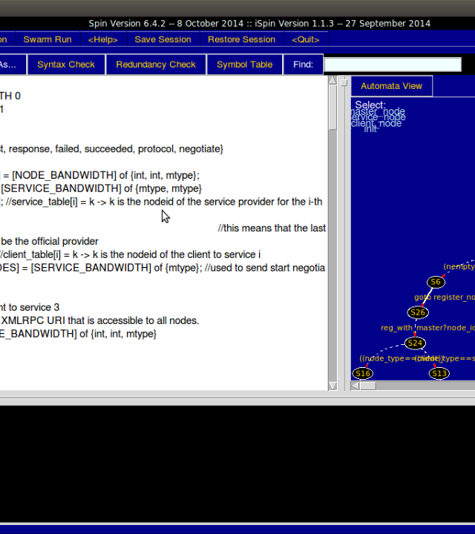
Chiến Lược & Môi Trường
Chiến lược Verification
Sử dụng SPIN để quét toàn bộ không gian trạng thái (State Space) của mô hình nhằm tìm ra mọi kịch bản lỗi có thể xảy ra.
Môi trường: Linux/Windows, GCC Compiler, SPIN Model Checker, Visual Studio Code (Promela plugin).

Slide 6

Thiết Kế Ca Kiểm Thử (Test Design)
Kiểm thử Hộp Đen: Phân vùng tương đương cho các trạng thái: Hợp lệ (REQ->ACK) và Bất thường (Mất ACK, REQ thất bại).
Kiểm thử Hộp Trắng: Bao phủ mọi luồng điều khiển (Path Coverage) trong mã nguồn PROMELA.
Ma Trận Traceability: Đảm bảo 100% yêu cầu được ánh xạ vào các ca kiểm thử.

Slide 7
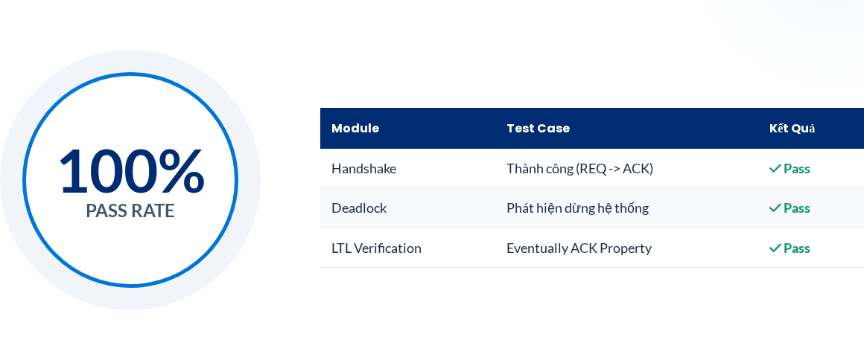
Thực Thi Kiểm Thử & Kết Quả

Slide 8
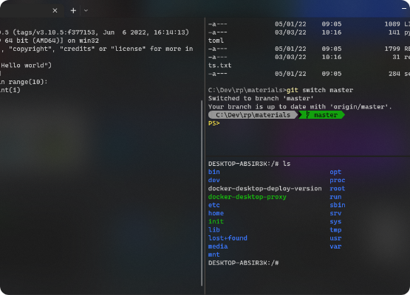
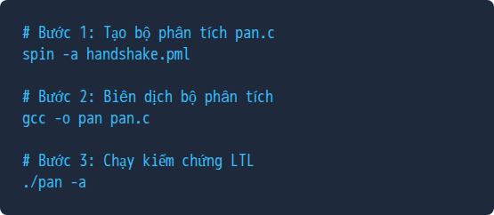
Tự Động Hóa Với SPIN Model Checker
Quy trình kiểm thử tự động hóa toàn bộ việc quét trạng thái logic:

Slide 9





Báo Cáo Lỗi & Đánh Giá Chất Lượng
0
Lỗi Nghiêm Trọng
Mô hình sau khi tinh chỉnh không còn xuất hiện Deadlock hay lỗi logic LTL.
Chất Lượng
Bài Học
Hệ thống đáp ứng 100% logic của giao thức Handshake trong môi trường mô hình.
Nắm vững Formal Verification giúp xây dựng hệ thống tin cậy ngay từ giai đoạn thiết kế.
"Hệ thống đạt tiêu chuẩn để triển khai các mô hình giao thức phức tạp hơn."

Slide 10

CẢM ƠN THẦY VÀ CÁC BẠN!
Em rất mong nhận được sự góp ý từ Thầy
Sinh viên: Đoàn Ngọc Linh
Email: 1050080229@sv.hcmunre.edu.vn

